Slide 1
Энергосберегающая технология получения люминофоров

Slide 2
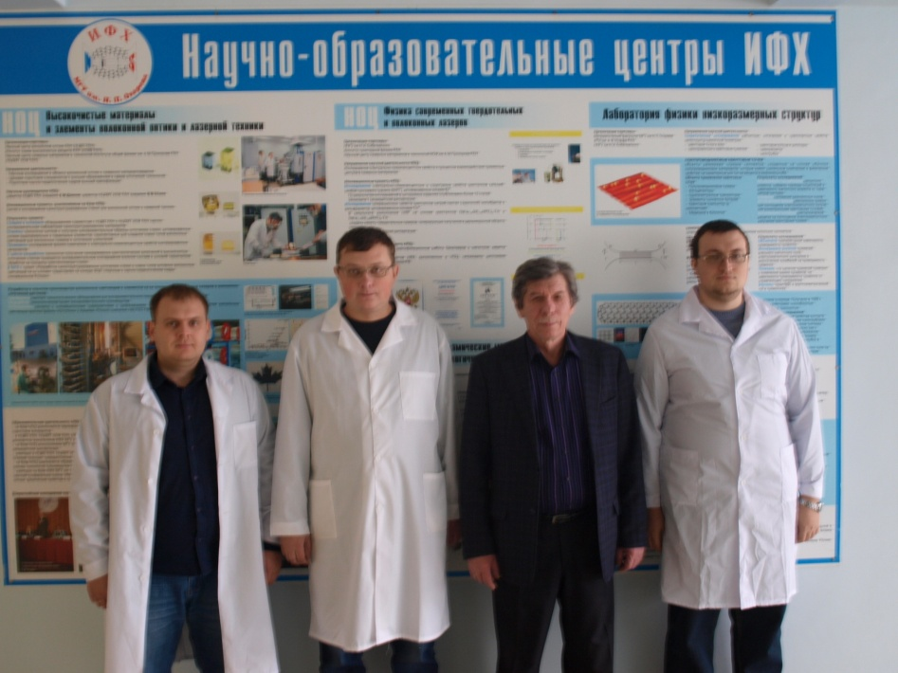
КОМАНДА ПРОЕКТА
Томилин Олег Борисович канд. хим. наук, зав. кафедрой физической химии, профессор федерального государственного бюджетного образовательного учреждения высшего образования «Национальный исследовательский Мордовский государственный университет им. Н.П. Огарёва».
Мурюмин Евгений Евгеньевич канд. хим. наук, доцент кафедры физической химии федерального государственного бюджетного образовательного учреждения высшего образования «Национальный исследовательский Мордовский государственный университет им. Н.П. Огарёва».
Фадин Михаил Валерьевич канд. хим. наук, старший преподаватель кафедрой физической химии федерального государственного бюджетного образовательного учреждения высшего образования «Национальный исследовательский Мордовский государственный университет им. Н.П. Огарёва».
Щипакин Степан Юрьевич аспирант федерального государственного бюджетного образовательного учреждения высшего образования «Национальный исследовательский Мордовский государственный университет им. Н.П. Огарёва».

Slide 3
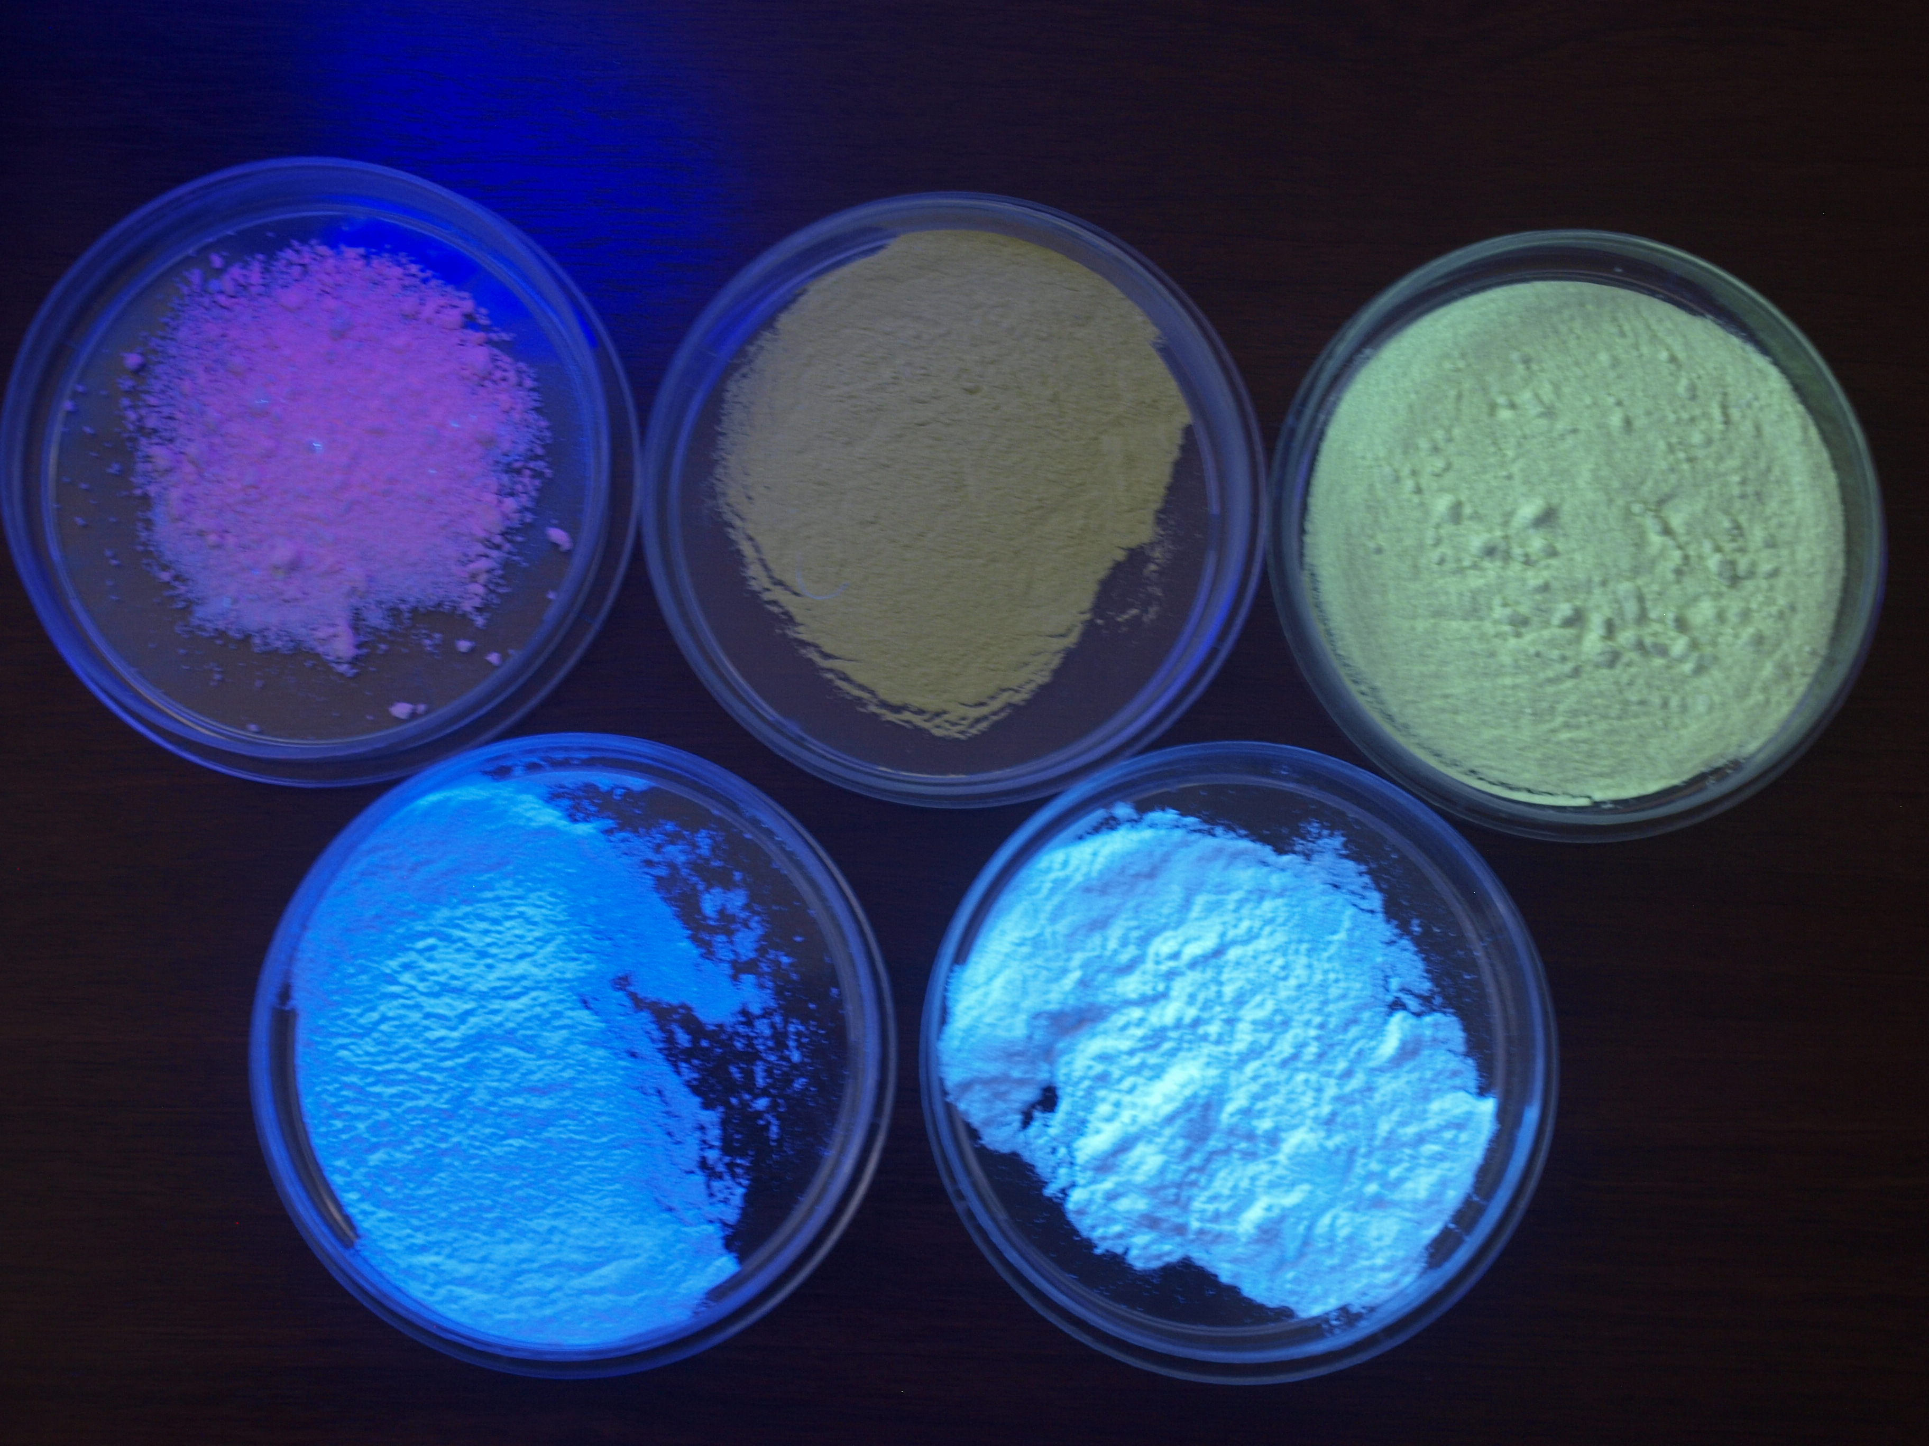
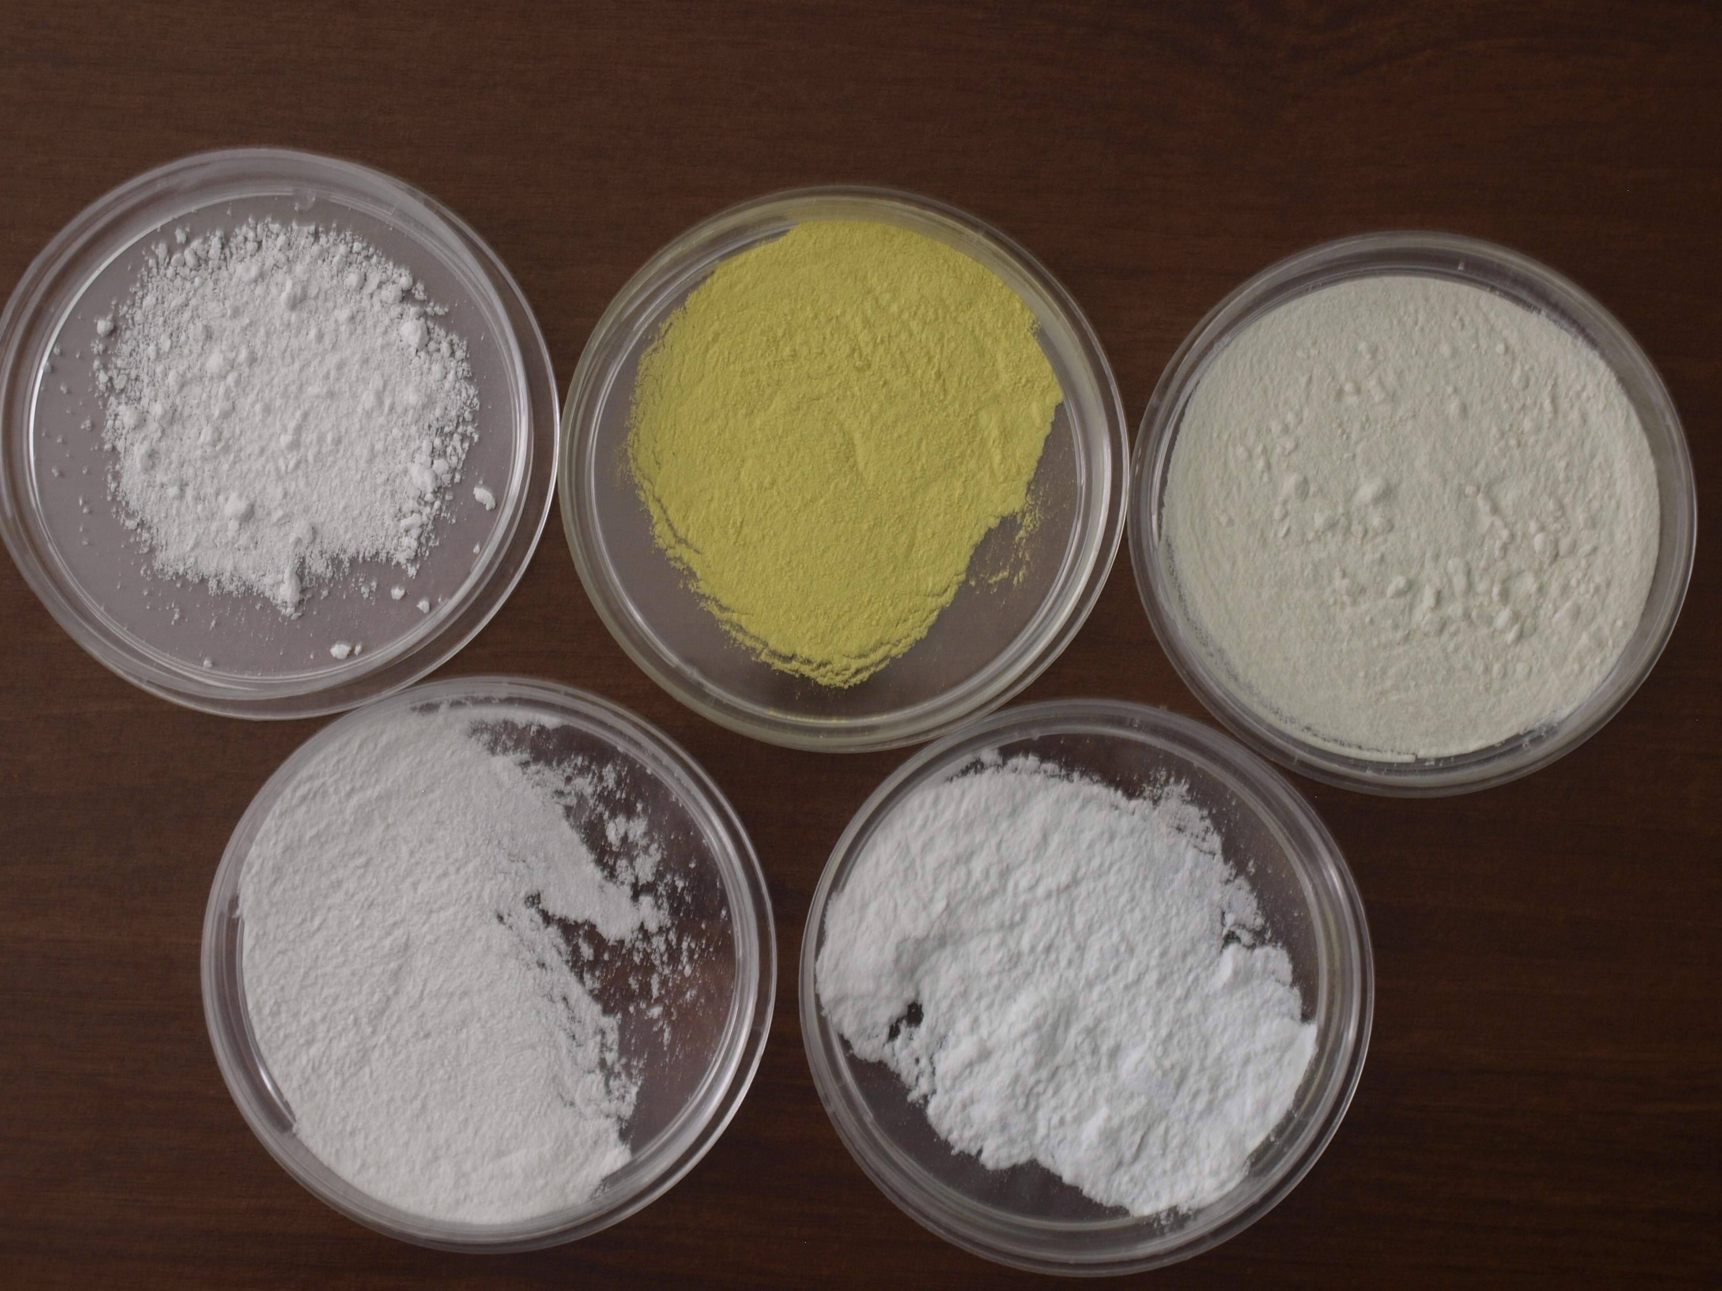
Продукт
Люминофоры, на основе сложных алюминатов активированных редкоземельными элементами
Применение
Светодиодные модули, люминесцентные лампы, светящиеся краски для декора и дорожного покрытия
Преимущество технологии
1) энергоэффективность (не требует подвода энергии из вне, процесс является экзотермическим);
2) высокая производительность (процесс синтеза около 5 минут);
3)простое и малогабаритное оборудование;
4) высокая чистота продуктов и экологическая безопасность.
Инновационная составляющая
Уменьшение стоимости конечного продукта не менее, чем на 30%, с сохранением светотехнических характеристик

Slide 4
Конкурентные преимущества на примере люминофора на основе алюмоиттриевого граната
НАШ ПРОДУКТ | КОНКУРЕНТЫ И ИХ ПРОДУКТ
Основные характеристики люминофора а) Эффективное поглощение излучения с длиной волны в интервале 455-465 нм; б) квантовый выход флуоресценции - не менее 90%; в) максимум эмиссии в диапазоне длин волн от 500-570 нм; г) размер частиц люминофора 5-10 мкм. Себестоимость порядка 40000 руб/кг. | В РОССИИ
 | ООО НПК "Люминофор" Аналог: люминофор ФЛЖ-7 Цена: 70000 руб/кг (www.phosphors.ru, www.luminophor.ruprom.net)
 | ЗАРУБЕЖОМ
 | Intematix (США). Аналог: Люминофор NYAG4454. Цена: люминофора 1500$ за 1 кг. (www.intematix.com)
 | Phosphor Tech (США). Аналог: Люминофор BYW01A. Цена: люминофора 1390$ за 1 кг. (www.phosphortech.com)

Slide 5
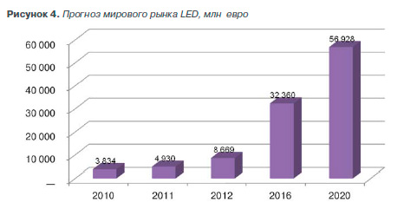
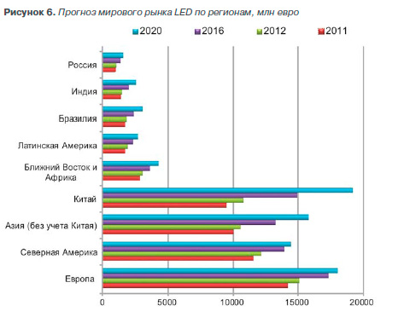
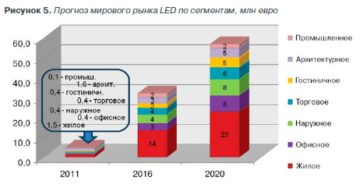
Перспективы развития мирового рынка LED
Стоимость люминофоров в общей стоимости светодиодов составляет около 10%.
Прогноз мирового рынка LED, млн евро
Прогноз мирового рынка LED по регионам, млн евро
Прогноз мирового рынка LED по сегментам, млн евро

Slide 6
Перспективы развития российского рынка LED
Российский рынок светодиодной продукции в 2012 году составил 9,3 млрд. рублей. (Журнал Электротехнический рынок, №2, 2013).
Ежегодный прирост рынка светодиодов в России составляет 37%.

Slide 7
Потенциальными покупателями в России могут быть компании:
ЛидерЛайт (г. Москва),
НЕПЕС РУС (г. Саранск),
ЗАО "Ксенон" (г. Саранск).

Slide 8
Ищем инвестора на 15,8 млн. руб
Ищем партнеров по промышленному испытанию люминофоров
Опыт команды
НИР, выполненная в рамках государственного задания: № 3.5204.2011 (2011-2013 гг) (Руководитель- Томилин О.Б. Исполнители- Мурюмин Е.Е., Фадин М.В., Щипакин С.Ю.)
2. Щипакин С. Ю.- У.М.Н.И.К., 2013г (Руководитель Томилин О. Б.)
3. Пугачев В. С. -У.М.Н.И.К., 2011 г (Руководитель Томилин О. Б.)
4. Имеется 3 патента на производство люминофоров методом СВС
5. Создано МИП ООО «АЛЬФА»

Slide 9
КОНТАКТНАЯ ИНФОРМАЦИЯ
Томилин Олег Борисович
E-mail: tomilinob@mail.ru
Мурюмин Евгений Евгеньевич
E-mail: mur_ee@mail.ru
Фадин Михаил Валерьевич
E-mail: fadinm@mail.ru
Щипакин Степан Юрьевич
E-mail: stepship@mail.ru

